Slide 1
PRUEBAS DE SOFTWARE
Integrante:
Ivan, Linares Guerrero

Slide 2
Introducción
Transportes SUGA S.R.L. es una empresa dedicada al transporte y abastecimiento de agua a las empresas que se encargan de la crianza de pollos, chanchos y pavos, entre sus clientes más reconocidos se encuentran REDONDOS Y SAN FERNANDO. Ubicada en la Urbanización Retes 365 – Huaral, comenzó sus actividades a mediados de 1993, contribuyendo al crecimiento de sus clientes, suministrando agua durante los 365 días del año.

Slide 3
Misión - Visión
Su misión es brindar un servicio de primera calidad en el transporte de agua, cumpliendo con los estándares de seguridad, garantía y tiempos de entrega pactados con nuestros clientes.
Su visión es ser una empresa de transporte de agua de reconocimiento a nivel nacional, cubriendo las principales rutas de nuestro país.

Slide 4
Descripción
La empresa cuenta con su propio sistema de abastecimiento de combustible (dentro de la empresa se ubica un pequeño grifo el cual abastece a todas las unidades), sin embargo, no llevan un control acerca de cuanto consumen las unidades, ya que generalmente tienen acceso libre al uso del combustible, esto trae consigo que algunos choferes lucren con el combustible.

Slide 5
Finalidad
La finalidad es controlar el ingreso y salida de combustible, el cual traerá como consecuencia que el cliente pueda identificar qué unidades le generan mayor rentabilidad. Para esto se necesitará analizar los procesos, asimismo la cantidad de unidades, choferes, costos, distancias recorridas para poder establecer si realmente existe un mal manejo del combustible.

Slide 6
Propósito
El sistema de software automatizado se encarga de la elaboración, manejo, verificación y reporte del control de combustible proporcionada por TRANSPORTES SUGA S.R.L. Para la elaboración de dicho software, se satisfacen los requerimientos dados por los altos mandos de la empresa que se basan en el seguimiento del ingreso y salida de combustible por parte de las unidades de abastecen agua a diferentes empresas.

Slide 7
Mantenimiento de choferes, Unidades de Transporte, Clientes, Proveedores, Rutas, Usuarios (incluirá registro, actualización, obtención y eliminación de datos).
Control de las entradas y salidas de las unidades de transporte.
Control de despacho a las unidades con el combustible asignado.
Control de compras de combustible (la compra se realiza una vez por semana a mayoristas y a diario la compra se realiza al menudeo).
Reporte de unidades y conductores que producen una mayor rentabilidad por viaje a cada planta/empresa.
Reporte de identificación del consumo promedio adecuado para cada ruta.
Reporte de utilidades generadas comparando el precio de compra del combustible con sus actuales proveedores con el precio real del mercado.
Reporte de choferes infractores
Reporte de estado de las unidades de transporte y el consumo en exceso que estas producen.

Slide 8
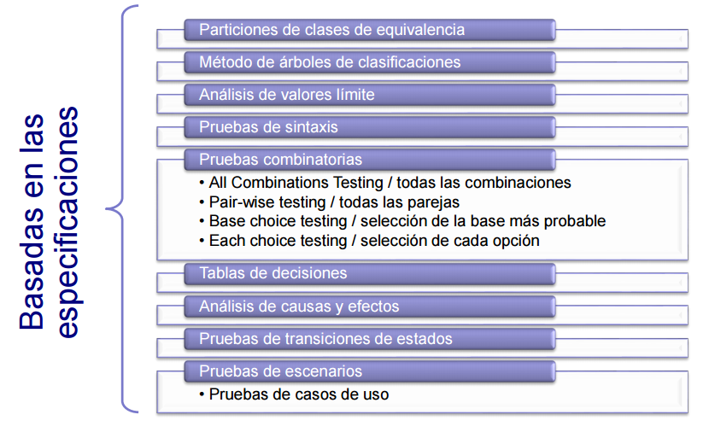
ISO 29119

Slide 9
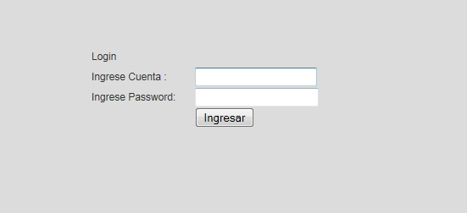
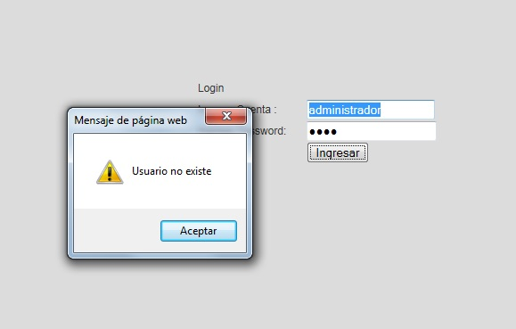

Slide 10
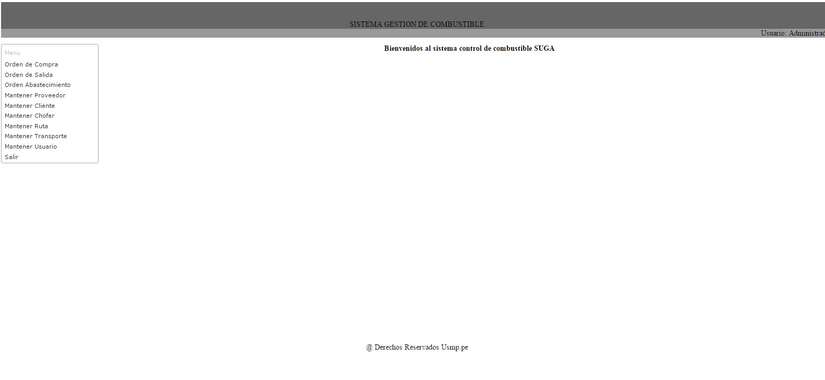

Slide 11
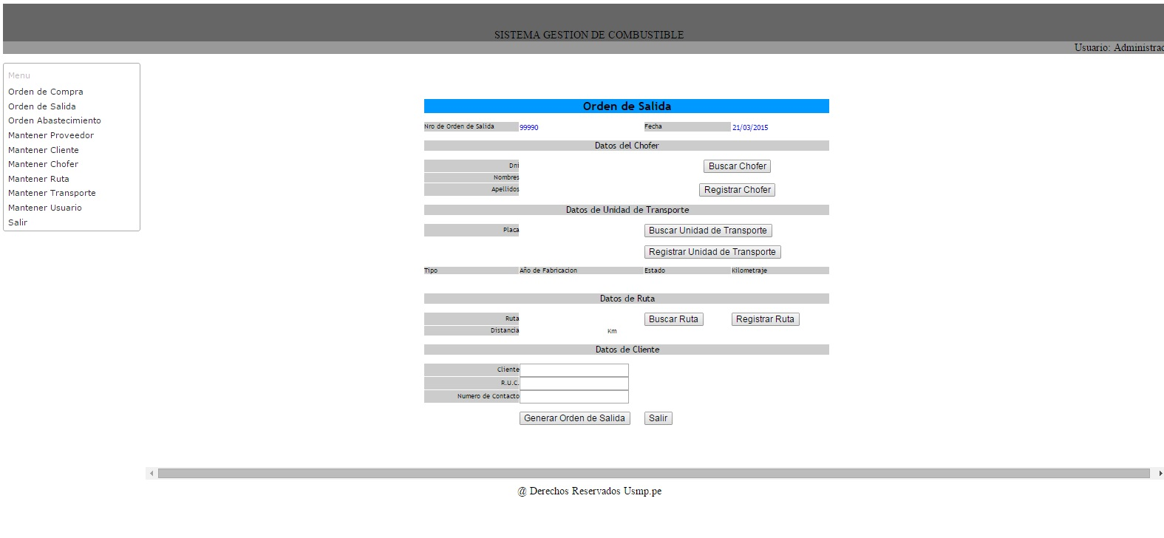
Proceso de Generar Orden de Salida

Slide 12
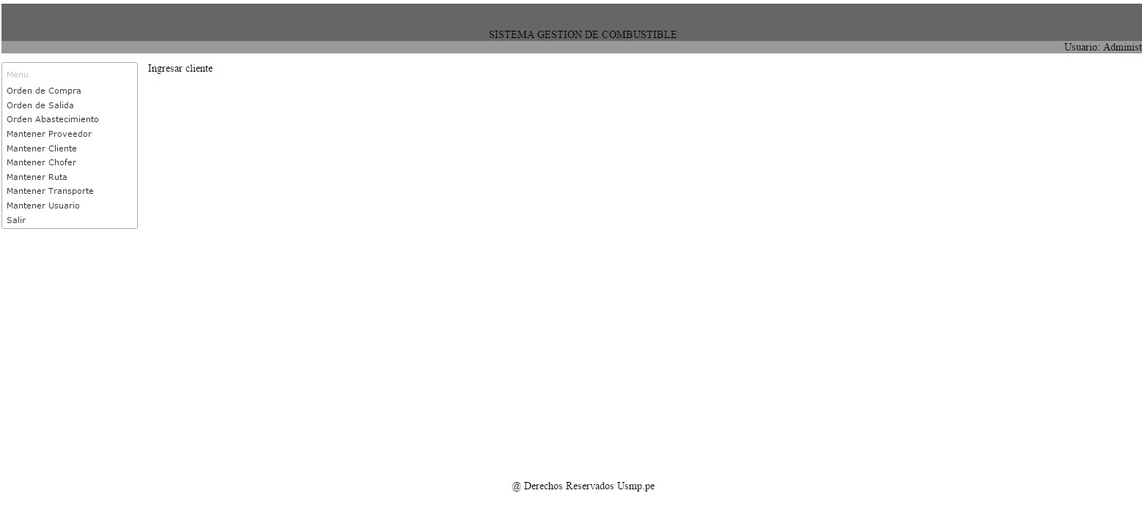
Proceso de Generar Orden de Salida

Slide 13
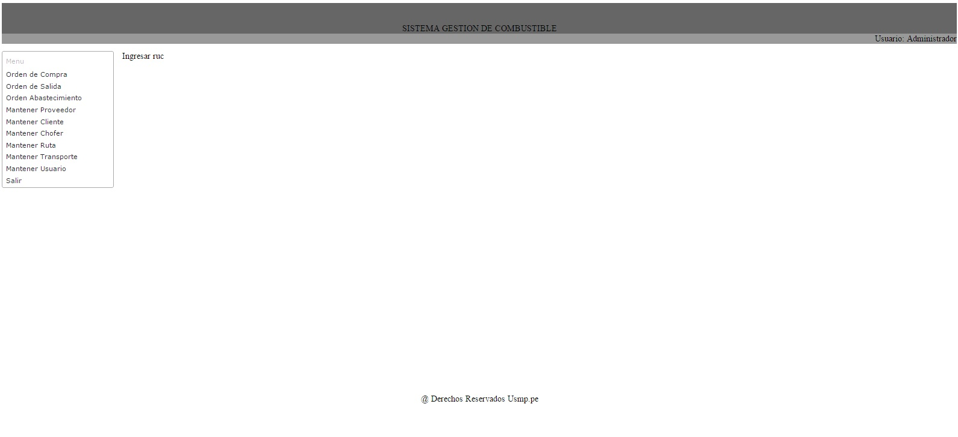
Proceso de Generar Orden de Salida

Slide 14

Proceso de Generar Orden de Salida

Slide 15

Proceso de Generar Orden de Salida

Slide 16

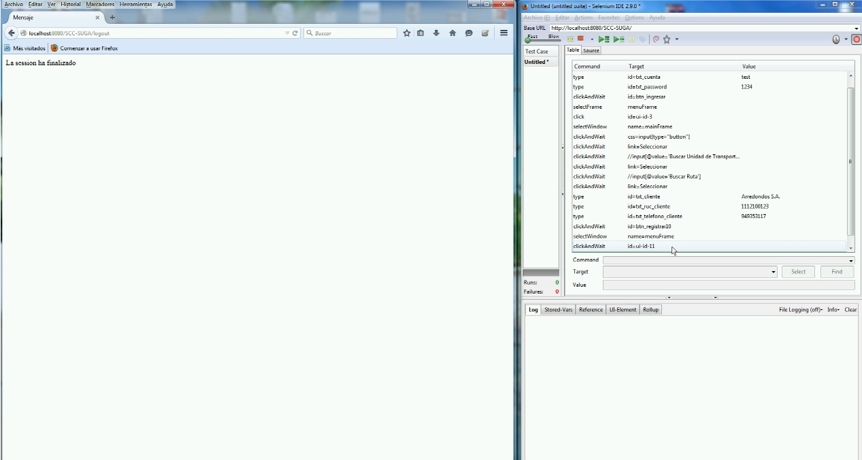
Selenium 2.9.0

